Slide 1
SPEECH TO TEXT
REACT NATİVE

Slide 2
Kullanılan Araçlar
Android Studio:
İçerdiği araçlar ve emülatörler ile projede kullanılan bir araçtır.
Visual Studio Code:
Kodlarımız üzerinde işlem yaptığımız alan.

Slide 3
Node js:
Node.js, açık kaynaklı, sunucu tarafında çalışan ve ağ bağlantılı uygulamalar için geliştirilmiş bir çalıştırma ortamıdır.
Jdk: bu araçlar için gerekli İhtiyaç

Slide 4
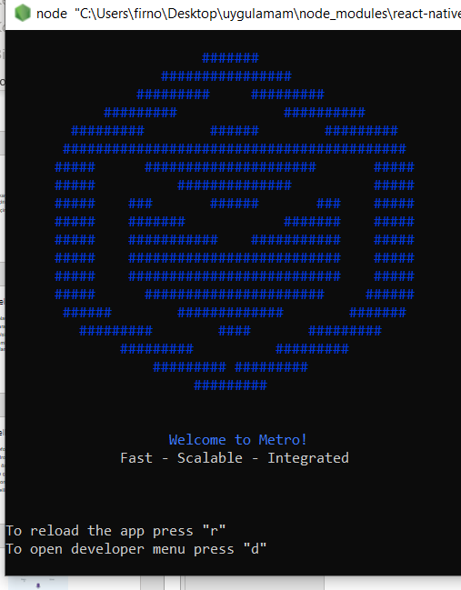

Slide 5
Kütüphaneler
React Native Navigation;
Sayfalar arasında seyahat edebilmemizi sağlamaktadır.
React Native Voice;
Voice işlemlerini aktif hale getirebilmemizi ve ihtiyacımız olan fonsiyonları kullanabilmemizi sağlamaktadır.

Slide 6
Teknik Özellikler
Uygulama telefon üzerinde çalışmaktadır.
Uygulama android tabanlı sistemlerde uyumlu çalışmaktadır.
Ses tanıma dil özelliği Türkçe oluşturulmuştur.
Programımızın çalışma hızı gayet stabildir.
3 adet fonksiyonu vardı.
Ses tanıma özelliğini durdurma, iptal etme ve sonuç temizleme işlemleri

Slide 7
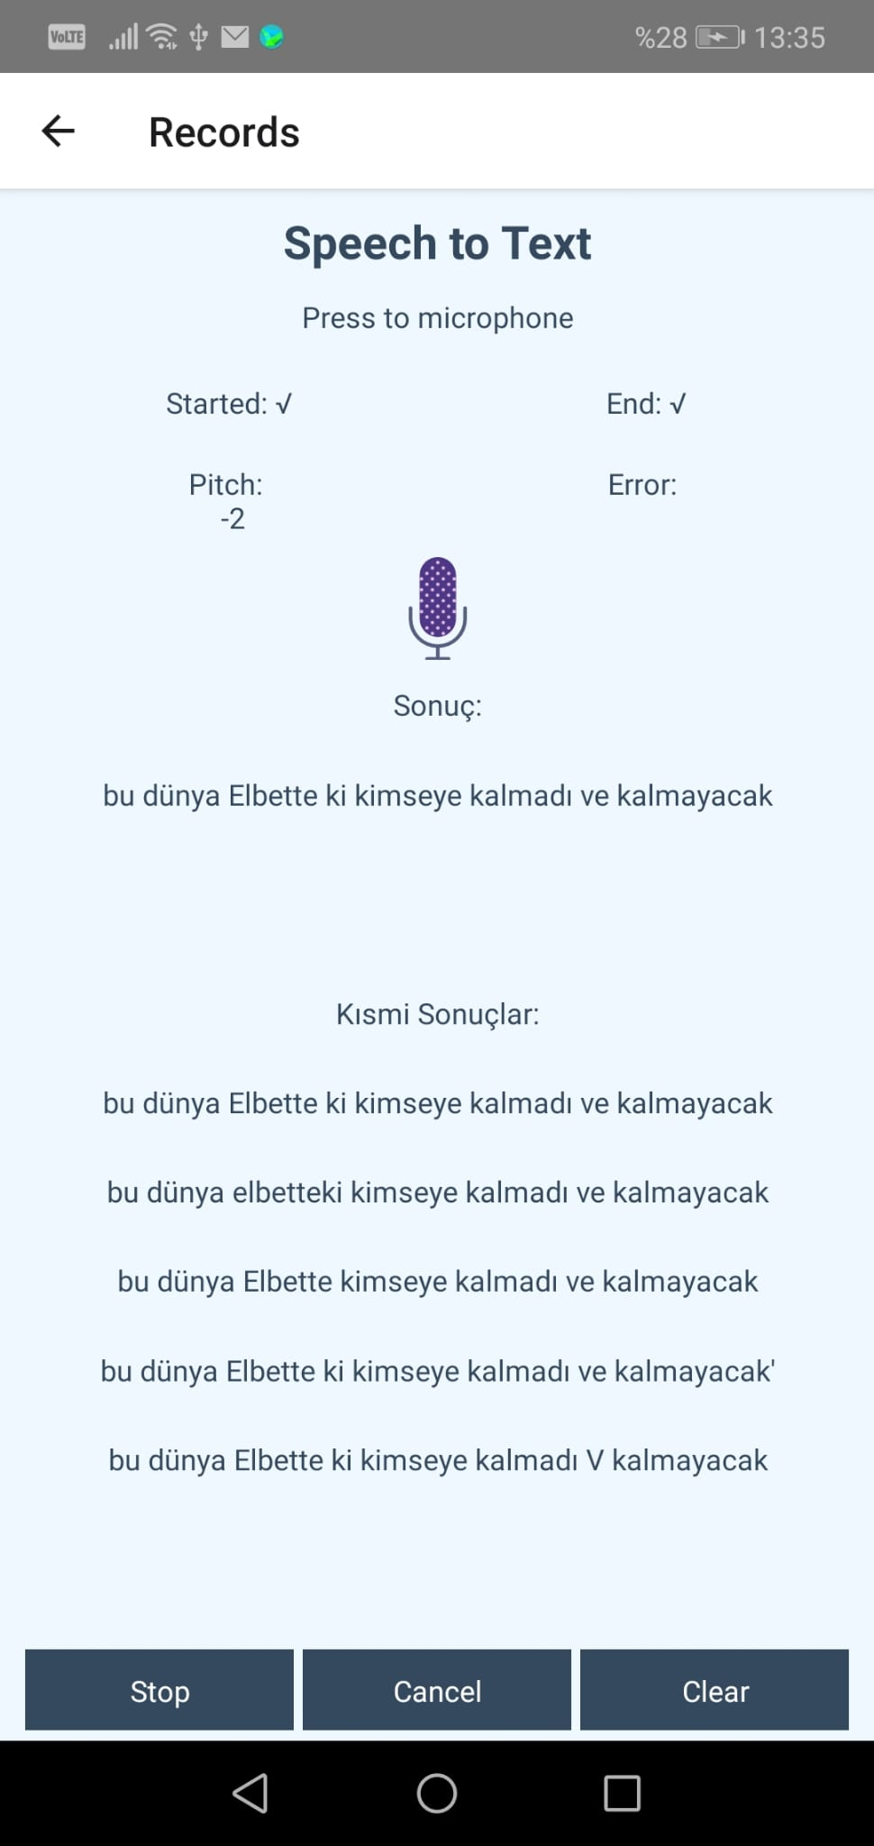

Slide 8
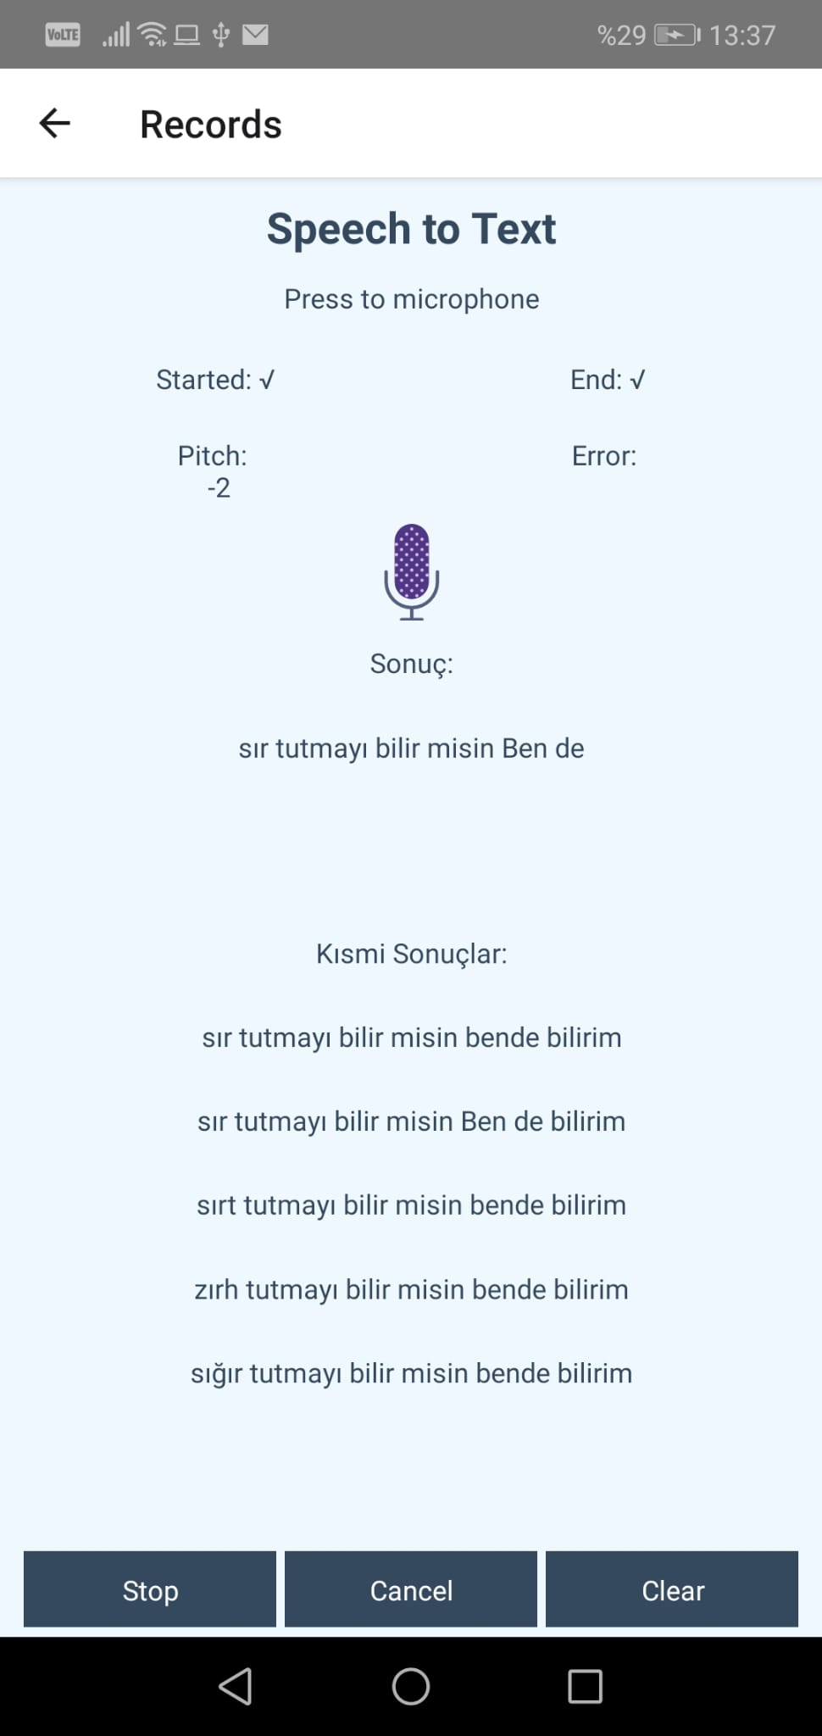

Slide 9
İsmail Enes Eroğlu
1904040011

